Slide 1
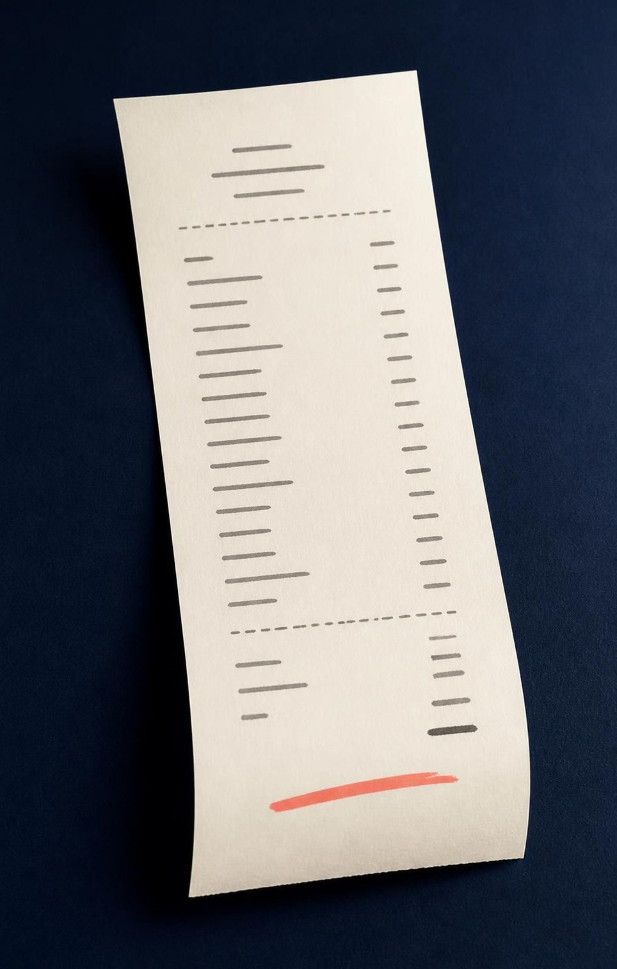


BILL MASTER
Bill Master
Quản lý đơn đồ ăn và công nợ nội bộ
ĐỌC BILL · CHIA MÓN · THEO DÕI CÔNG NỢ
Notes:
Cảm ơn mọi người đã dành thời gian tham dự buổi chia sẻ hôm nay. Trong những seminar trước, team DEV đã cùng nhau tìm hiểu nhiều kỹ thuật và công nghệ mới. Còn hôm nay, em xin giới thiệu một web app mang tên Bill Master. Nó không gồm những công nghệ mới mẻ gì cả, nó chỉ là dùng AI và code python, em nghĩ đối với team DEV ai cũng có thể làm được

Slide 2
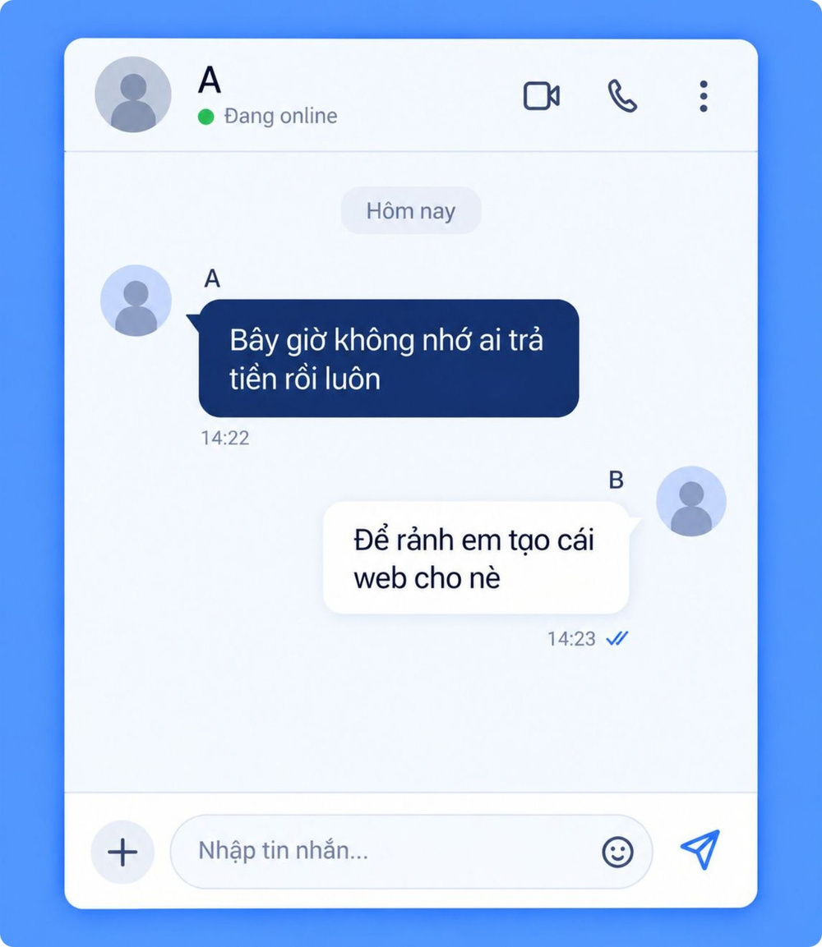
VÌ SAO RA ĐỜI
Tại sao Bill Master được ra đời
  Cả nhóm đặt đồ ăn chung
  Một người ứng tiền trả trước
  Sau đó không nhớ ai gọi món gì, ai đã thanh toán
Notes:
Vậy tại sao nó được ra đời? Bill Master được ra đời để giải quyết một tình huống khá quen thuộc là cả nhóm cùng đặt đồ ăn, nhưng sau khi thanh toán thì khó nhớ ai đã gọi món nào, ai đã gửi tiền.

Slide 3
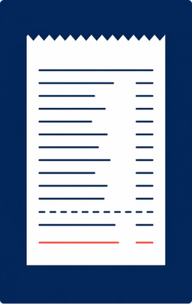
VẤN ĐỀ TRONG MỘT HÓA ĐƠN
Những
Vướng Mắc
Món của ai?
Khi Đặt Chung
Mỗi người
bao nhiêu?
Ai đã trả?
  Không rõ món nào thuộc về ai
  Một món số lượng nhiều có thể do một người đặt hay nhiều người mỗi người một phần
  Phí giao hàng, giảm giá và khoản chung dễ tính nhầm.
  Trả tiền rồi vẫn phải nhớ ai đã trả, ai còn nợ.
Notes:
3

Slide 4














QUY TRÌNH
5 Bước
Quản Lý Hóa Đơn
1
2
3
4
5
Tải ảnh
hóa đơn lên
AI đọc và
trích xuất
dữ liệu
Người dùng
rà soát, phân loại chia món
Lưu và gửi link
tự nhận món
người dùng
Nhắc nợ,
xem lịch sử
Notes:
Sau đây em trình bày 5 bước quản lý hóa đơn

Slide 5
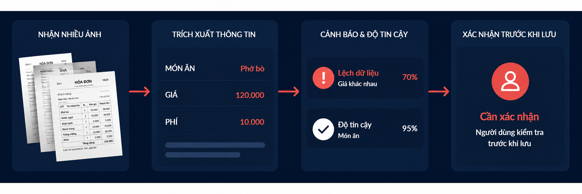
AI ĐỌC → RÀ SOÁT
AI đọc hóa đơn, con người đối soát
  Tải nhiều ảnh của cùng một hóa đơn.
  Trích xuất tên quán, món, số lượng, đơn giá, phí, giảm giá và tổng tiền.
  Rà soát cảnh báo, chỉnh thông tin trước khi lưu.
AI có thể nhận dạng sai. Kiểm tra ảnh và số tiền trước khi xác nhận.
Notes:
Cảnh báo xuất hiện khi độ tin cậy thấp hoặc số món, subtotal, tổng tiền bị lệch. Không khẳng định AI luôn nhận đúng tên người. Mở ảnh gốc để đối chiếu món, số lượng và tiền; người tạo chịu trách nhiệm rà soát trước khi lưu.
5

Slide 6
CHỌN CÁCH CHIA
HAI TRƯỜNG HỢP
Phân chia món & Chi phí linh hoạt
MÓN CÁ NHÂN
CHI PHÍ CHUNG
Theo từng món
Sinh nhật, liên hoan
Gán món cho thành viên. Món nhiều phần có thể do một người nhận hết hoặc chia phần cho nhiều người.
Dùng cho khoản không gắn với món cụ thể. Chia đều hoặc nhập phần tiền từng người.
Có thể loại người được tổ chức khỏi danh sách đóng góp.
Phí và giảm giá được tính vào phần phải trả.
Notes:
có chức năng add group để trả

Slide 7
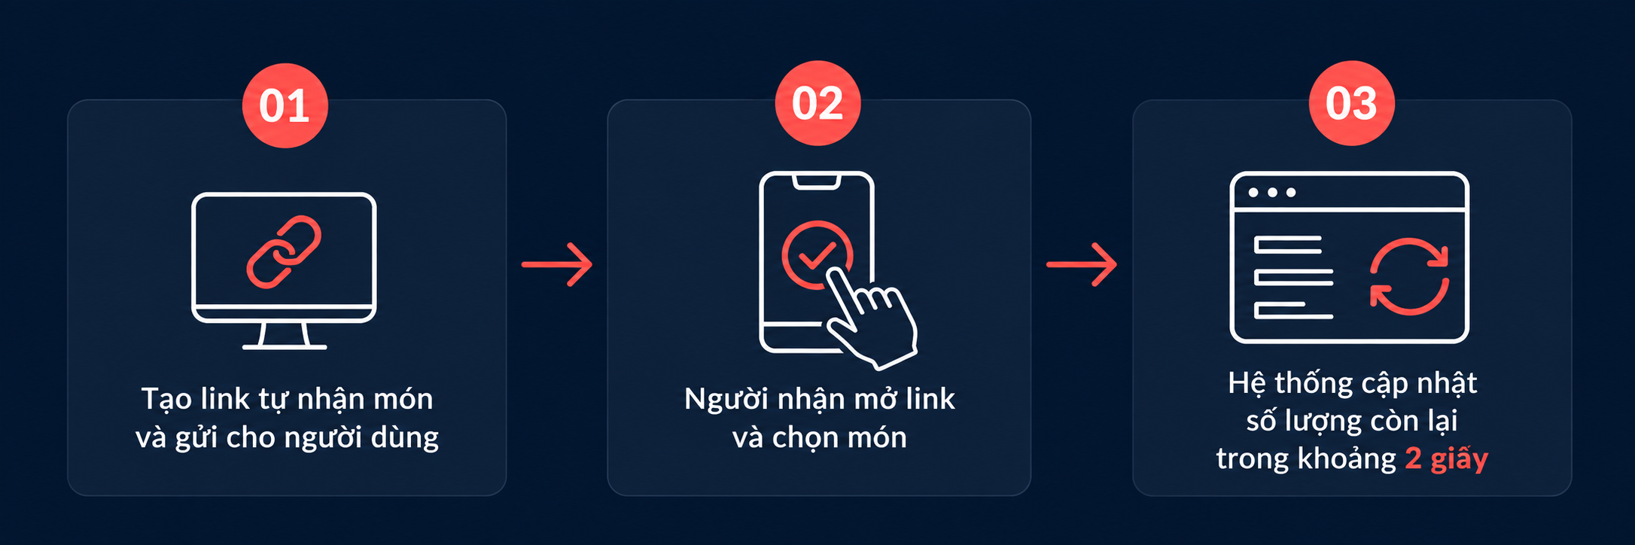
LƯU & CHIA
Link tự nhận món nhanh chóng
Notes:
7

Slide 8
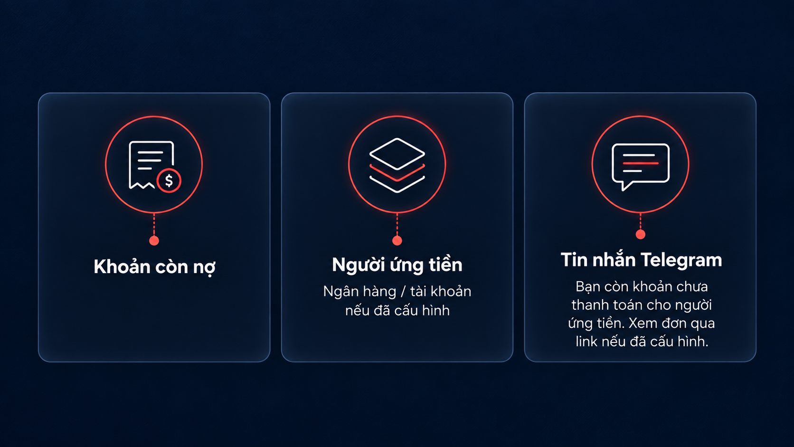
THEO DÕI CÔNG NỢ
TELEGRAM / WEBHOOK
Quản lí công nợ & nhắc nợ qua Telegram
  Lịch sử ghi người ứng tiền, phải trả, đã trả và còn nợ.
  Ghi nhận thanh toán một phần hoặc toàn bộ.
  Nhắc qua Telegram hoặc webhook; xem lại lịch sử nhắc.
Bấm nút để gửi, chưa có lịch tự động. Xác nhận lại nếu đơn đã được nhắc trong 30 phút gần nhất.
Notes:
Lời nhắc nêu người ứng tiền; có thể kèm ngân hàng, số tài khoản và link xem đơn nếu đã cấu hình. Telegram hiện chỉ gửi khi người dùng bấm nút trong ứng dụng, chưa tự gửi theo lịch. Luồng minh họa mang nhãn Ví dụ và không dùng dữ liệu giao dịch thực.
8

Slide 9
TRA CỨU & XUẤT DỮ LIỆU
Tổng quan, lịch sử và báo cáo
Lịch sử giao dịch minh bạch, dễ tra cứu
Xem tổng quan công nợ nhanh chóng
Xuất báo cáo Excel/CSV tiện lợi
Notes:
9

Slide 10



BILL MASTER
Cảm ơn!

